Slide 1
FLUTTER
Міністерство освіти і науки України · ХНУРЕ
Програмна система вивчення
іноземних мов у форматі
онлайн-дуелей у реальному часі:
frontend-частина (Flutter)
Худокормов Ілля Владиславович · ПЗПІ-23-1
26.06.2026
Керівник: ст.викл. Ірина Побіженко

Slide 2
Мета роботи
Розробка кросплатформного Flutter-застосунку «LanguageDuel» для вивчення іноземних мов у форматі онлайн-дуелей: реєстрація, пошук суперника, ігровий цикл у реальному часі, перегляд статистики.
ГЕЙМІФІКАЦІЯ
РЕАЛЬНИЙ ЧАС
КРОСПЛАТФОРМА
HP-система
SignalR + WebSocket
Flutter
Правильна відповідь знімає HP суперника, хибна — знімає HP гравця. Емоційне напруження підсилює запам'ятовування.
withAutomaticReconnect() гарантує стійкість. Стан синхронізується без ручних запитів від клієнта.
Єдина кодова база для Android, iOS та Web. Адаптивна навігація через MediaQuery.
2

Slide 3


Аналіз предметної галузі
Ідея та функціонал конкурентів
Платформа
Ідея та функціонал
Memrise
Вивчення лексики методом інтервального повторення + іммерсія через відео носіїв мови. Офлайн-режим, адаптивний контент.
— Відсутній живий мультиплеєр: усі взаємодії асинхронні.
WordWall
Інтерактивні шаблони ігор (вікторини, сортування, анаграми). Браузер без встановлення. Миттєвий результат після завдання.
— Залежить від організатора: немає спонтанних дуелей між незнайомцями.
LanguageDuel
+ Автоматичний підбір суперника за рейтингом та мовою. Дуельний режим у реальному часі з HP та таймером. Єдина кодова база Flutter для Android, iOS, Web.
3

Slide 4
Аналіз предметної галузі
Архітектура — чому Flutter?
Платформа
Архітектурний підхід
60
Memrise
Нативні iOS/Android + окрема вебверсія. Три кодові бази.
нативна швидкодія
fps
WordWall
Вебзастосунок. Масштабований мобільний дизайн без повноцінного десктопного компонування.
3
Android · iOS · Web
LanguageDuel
Flutter: ОДНА кодова база — Android + iOS + Web. Компіляція в нативний ARM-код, 60 fps.
платформи
1
без дублювання логіки
кодова база
4

Slide 5
Постановка задачі
01
Автентифікація
02
Пошук дуелі
03
Ігровий екран
Email / пароль, підтвердження email, Google OAuth 2.0
Підбір суперника за мовою та рейтингом, екран очікування
Питання, 4 варіанти відповідей, HP обох гравців, таймер
04
Статистика
05
Профіль
06
Підтримка / Адмін
Рейтинг, таблиця лідерів, деталі по кожній мові
Аватар (image_picker), ім'я, перегляд ігрової історії
Система тікетів, адмін-панель управління користувачами
5

Slide 6
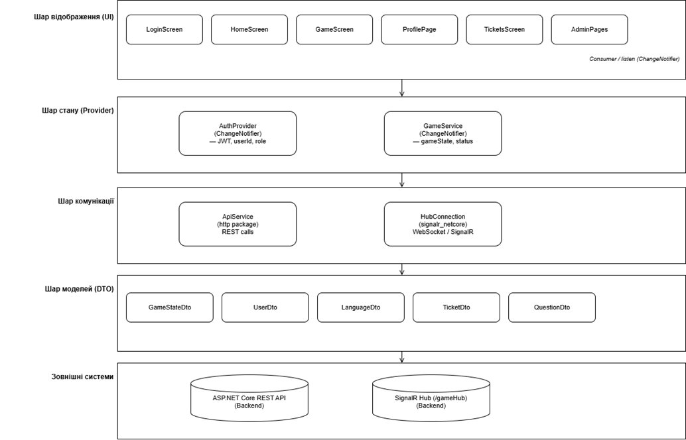
Архітектура ПЗ
4 шари з чітким розмежуванням відповідальностей
UI Layer
Лише відображає стан — жодної бізнес-логіки. LoginScreen, HomeScreen, GameScreen, ProfilePage, AdminUsersPage...
screens / widgets
State Layer
ChangeNotifier-провайдери. GameService: повний ігровий цикл — idle, searching, inGame, finished.
AuthProvider / GameService
Service Layer
REST через пакет http + WebSocket SignalR через signalr_netcore. HubConnection ізольований всередині GameService.
ApiService / HubConnection
Model Layer
Dart-класи з fromJson-конструкторами. Відображають структури DTO серверного API.
GameStateDto / UserDto / LanguageDto
6

Slide 7
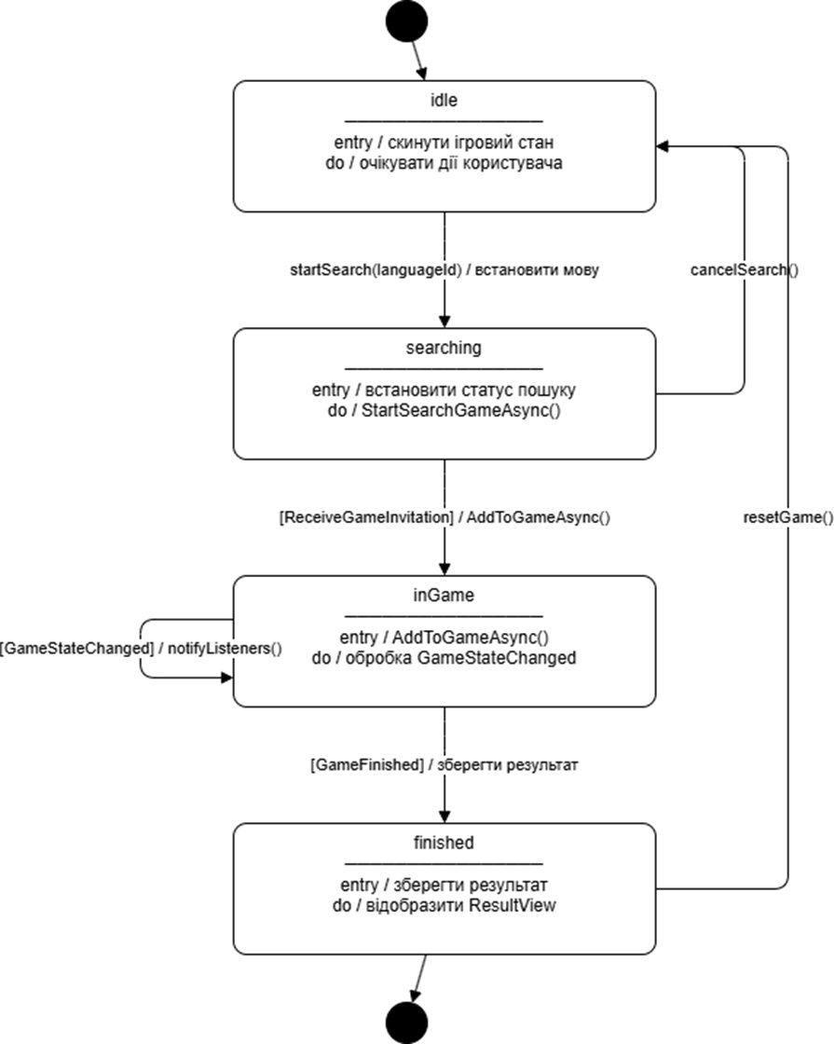
Проєктування ПЗ
UML-діаграми та стани GameService
USE CASE
State Machine — GameService
Актори Користувач та Адміністратор. Реєстрація, дуель, рейтинг, тікети, адмін-панель.
SEQUENCE
Пошук дуелі: StartSearchGameAsync — ReceiveGameInvitation — AddToGameAsync через SignalR-хаб.
COMPONENT
screens залежать від services через Provider; services залежать від models та зовнішніх API.
7

Slide 8
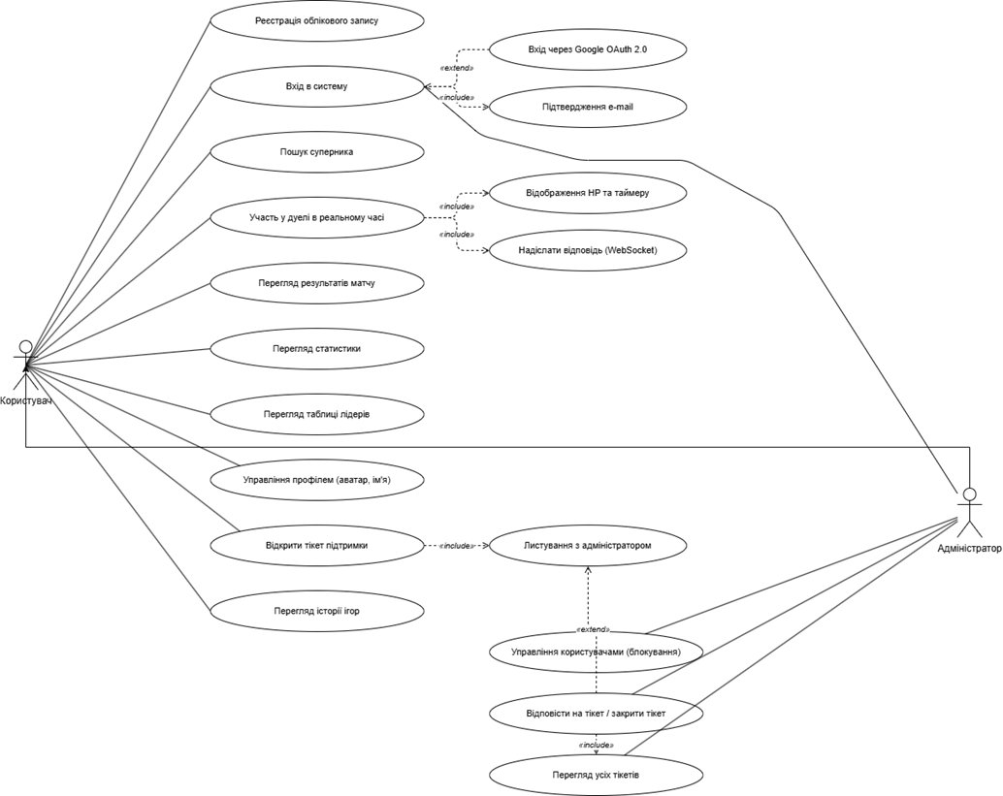
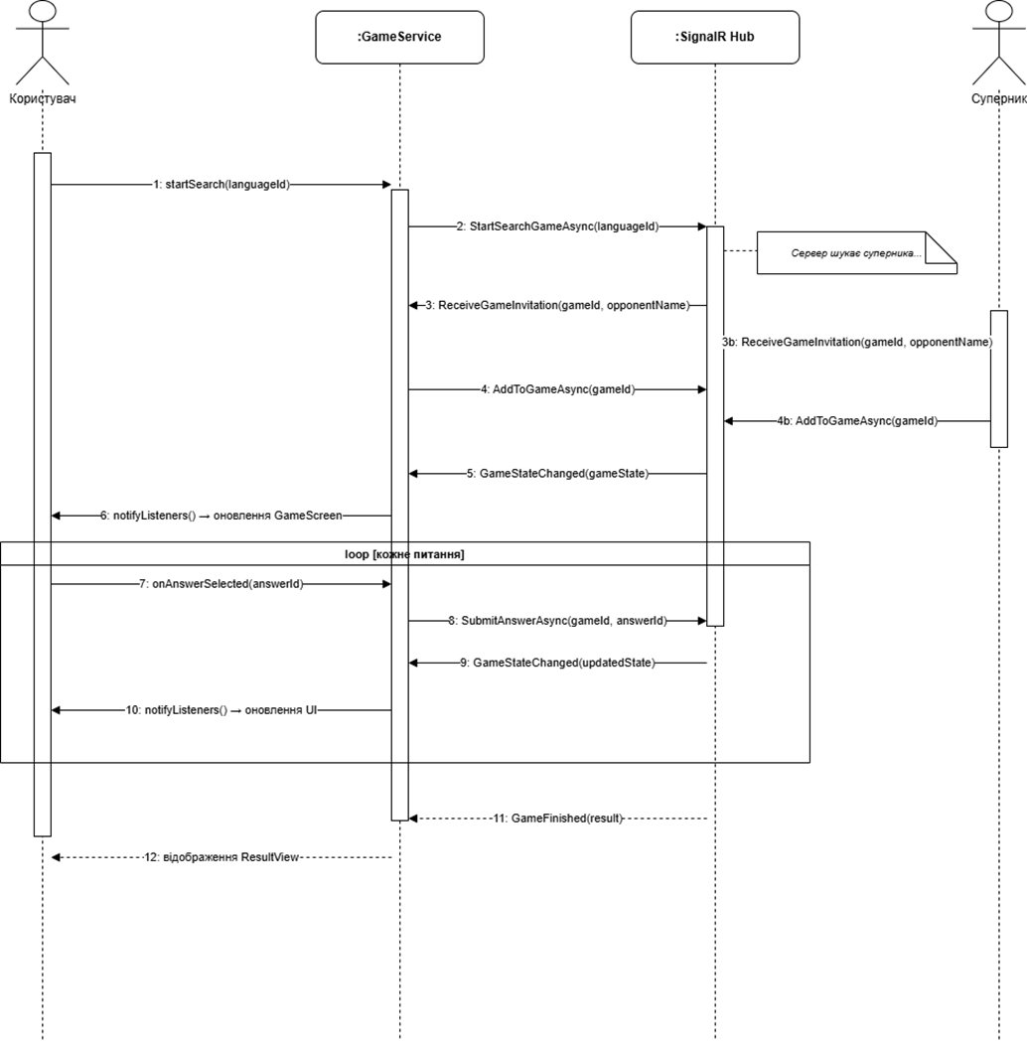
Проєктування ПЗ
UML-діаграми: прецеденти, послідовність, компоненти
USE CASE
SEQUENCE — ПОШУК ДУЕЛІ
8

Slide 9
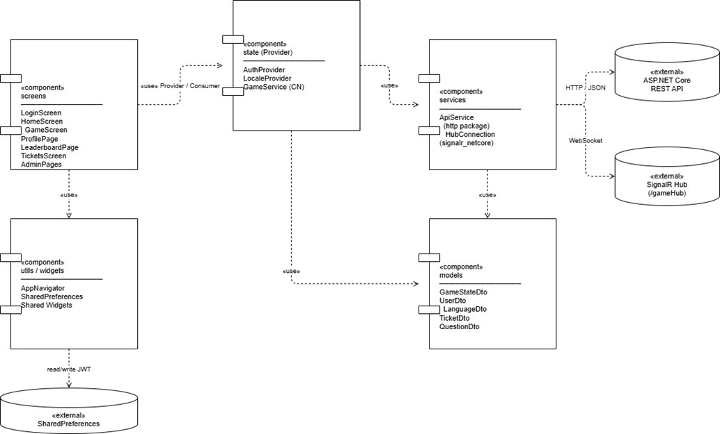
Проєктування ПЗ
Діаграма компонентів застосунку
COMPONENT DIAGRAM
9

Slide 10
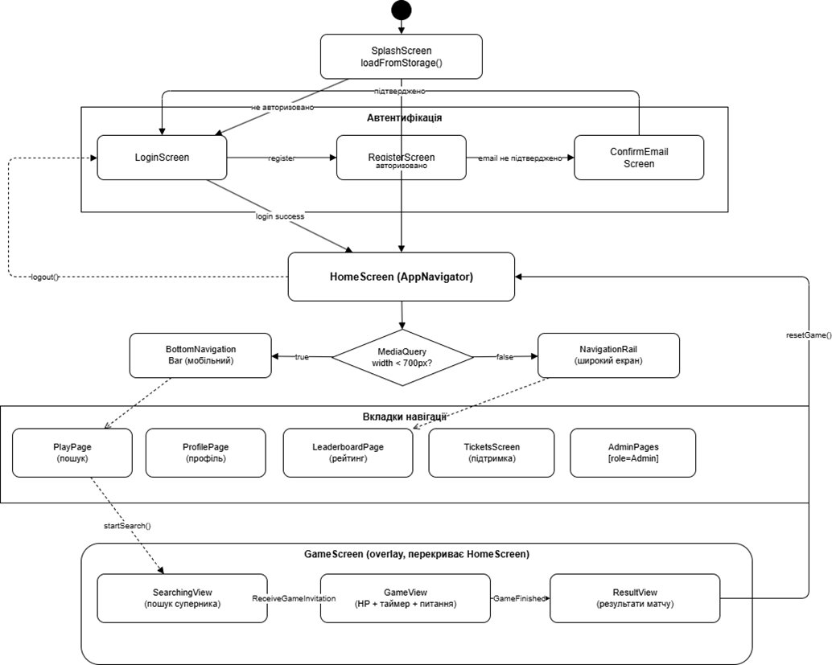
Проєктування ПЗ
Навігаційна структура
Навігація без зовнішніх пакетів — кінцевий автомат _AppNavigator. Адаптивна: BottomNavigationBar (< 700px) або NavigationRail (широкий екран). GameScreen — overlay поверх усього контенту.
< 700px
BottomNavigationBar
>= 700px
NavigationRail
MediaQuery визначає тип навігації динамічно при кожній перебудові дерева — без дублювання коду.
10

Slide 11
Засоби розробки
МОВА / ФРЕЙМВОРК
УПРАВЛІННЯ СТАНОМ
РЕАЛЬНИЙ ЧАС
Flutter / Dart
Provider (ChangeNotifier)
SignalR / signalr_netcore
HTTP / REST API
АВТЕНТИФІКАЦІЯ
ЗБЕРЕЖЕННЯ СЕСІЇ
Пакет http
Google OAuth 2.0
SharedPreferences + JWT
МЕДІА / АВАТАР
АНІМАЦІЇ
IDE
image_picker
flutter_animate
Visual Studio Code
11

Slide 12
Приклади реалізації
GameService — WebSocket підключення до SignalR-хабу
game_service.dart
AUTO-RECONNECT
Future<void> connect() async {
_hub = HubConnectionBuilder()
.withUrl(
'$baseUrl/gameHub',
options: HttpConnectionOptions(
accessTokenFactory:
() async => token,
),
)
.withAutomaticReconnect()
.build();
_hub!.on('GameStateChanged',
(args) => _onStateChanged(args));
_hub!.on('GameFinished',
(args) => _onFinished(args));
_hub!.on('ReceiveGameInvitation',
(args) => _onInvitation(args));
await _hub!.start();
}
withAutomaticReconnect() — WebSocket відновлюється при розривах без видимих наслідків для гравця.
JWT FACTORY
accessTokenFactory передає токен при кожному (пере)підключенні — хаб авторизує клієнта.
EVENTS
Обробники викликають notifyListeners() — UI оновлюється в одному фреймі автоматично.
12

Slide 13
Приклади реалізації
Адаптивна навігація та Google OAuth 2.0
home_screen.dart
MEDIAQUERY
// Adaptive navigation
Widget _buildNav(BuildContext ctx) {
final w = MediaQuery
.of(ctx).size.width;
if (w < 700) {
return BottomNavigationBar(
currentIndex: _idx,
onTap: (i) =>
setState(() => _idx = i),
items: _navItems,
);
}
return NavigationRail(
selectedIndex: _idx,
onDestinationSelected:
(i) => setState(() => _idx = i),
destinations: _railDests,
);
}
// Google OAuth (Web)
googleSignIn.authenticationEvents
.listen((event) async {
final cred = await event
.userAttributes;
await onWebSignInComplete(cred);
});
Єдина перевірка ширини — BottomNav (mobile) або NavigationRail (desktop). Немає дублювання коду.
GOOGLE OAUTH WEB
authenticationEvents потік — коректна поведінка в браузері без popup-блокерів.
SESSION JWT
SharedPreferences зберігає токен між запусками — користувач не перевходить після закриття.
13

Slide 14
Аналіз результатів та висновки
ІГРОВИЙ ЦИКЛ
КРОСПЛАТФОРМА
Реалізовано повністю
Android + iOS + Web
Реєстрація — пошук суперника — дуель в реальному часі — статистика. SignalR синхронізує HP, питання та таймер без ручних запитів.
Єдина кодова база Flutter. Адаптивна навігація через MediaQuery без дублювання логіки.
АВТЕНТИФІКАЦІЯ
АРХІТЕКТУРА
3 сценарії входу
4 шари Provider
Email/пароль, підтвердження email, Google OAuth 2.0. JWT в SharedPreferences — сесія між запусками.
UI, State, Service, Models. GameService — єдине джерело ігрового стану, спрощує тестування та налагодження.
Майбутня модернізація: офлайн-кешування / push-сповіщення / розширена обробка мережевих помилок
14

